Slide 1

SGJ
AVANTIUS(PSP)
NOTA INFORMATIVA NUEVAS FUNCIONALIDADES
PSP 5.0

Slide 2
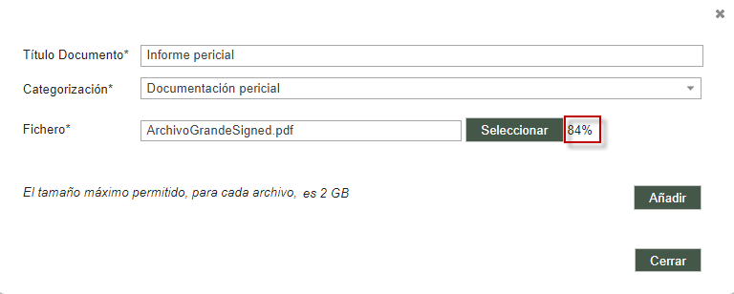
INCORPORACIÓN DOCUMENTOS MULTIMEDIA: ARCHIVOS EN ESCRITOS TELEMÁTICOS
A la hora de incorporar archivos se han añadido las siguientes novedades:
Indicación del porcentaje de subida del archivo
Tamaño máximo controlado por archivo (no por envío)
No se realiza control de calidad en archivos pdf de gran tamaño

Slide 3
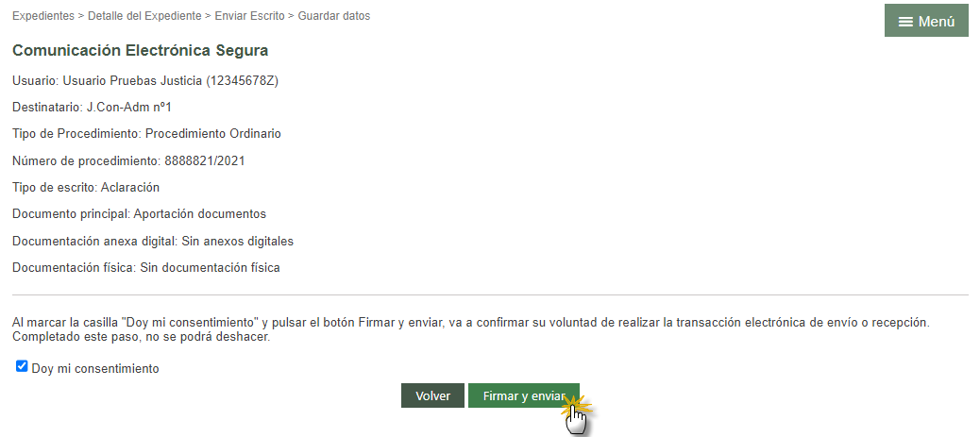
ENVIOS PSP: CONFORMIDAD EN EL ENVIO
Se ha sustituido la pantalla de firma de @firma por un check de conformidad mediante el que el usuario ha de dar expresamente su consentimiento a la realización de la transacción electrónica.

Slide 4
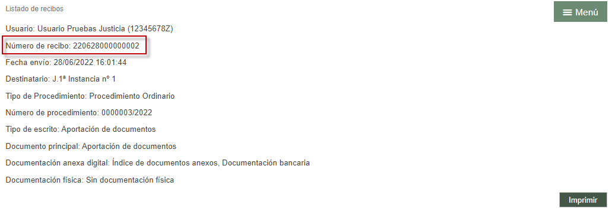
ENVIOS PSP: NUMERACIÓN DE ESCRITOS
Se ha modificado la numeración de los escritos telemáticos (solo de los escritos, no de las notificaciones), sustituyéndola con un número correlativo que se calcula en el momento del envío.

Slide 5
NAVEGADORES CERTIFICADOS PARA AVANTIUS-PSP 5.0
Desde la versión 3.0 (septiembre-octubre 2020), los navegadores certificados sobre los que se ofrece soporte son:
Google Chrome
Mozilla Firefox para usuarios con plataforma Macintosh y certificado en tarjeta criptográfica
Microsoft procederá a la eliminación de Internet Explorer 11 durante el año 2022.
https://blogs.windows.com/windowsexperience/2021/05/19/the-future-of-internet-explorer-on-windows-10-is-in-microsoft-edge/

